Slide 1
শুভেচ্ছা

Slide 2
শিক্ষক পরিচিতিঃ
উপস্থাপনায়ঃ
উজ্জ্বল দাম,
সহকারী শিক্ষক,
কাহারডাংগা সরকারী প্রাথমিক বিদ্যালয়,
ফকিরহাট, বাগেরহাট।
মোবাঃ ০১৭৬৩৮১৫৮৮৫

Slide 3
পাঠ পরিচিতি
বিষয়ঃ বাংলা
শ্রেণিঃ প্রথম
পাঠ শিরোনামঃ স্বরবর্ণ
পাঠাংশঃ অ, আ, ই, ঈ।

Slide 4
শিখনফলঃ
(অ আ ই ঈ) স্বরবর্ণ গুলি চিহ্নিত করতে পারবে।
বর্ণ গুলো দিয়ে শব্দ বলতে পারবে।
বর্ণ গুলো শুদ্ধ উচ্চারনে বলতে পারবে।

Slide 5
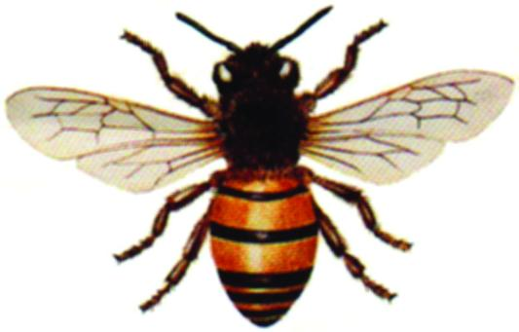
অলি
অ

Slide 6
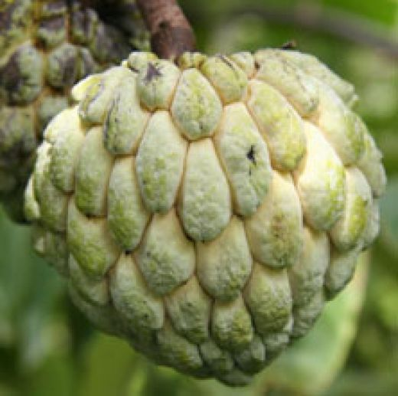
আতা
আ

Slide 7
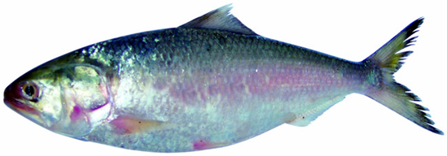
ইলিশ
ই

Slide 8
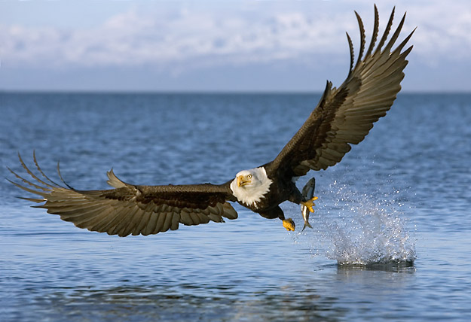
ঈ
ঈগল

Slide 9
অ
অলি ওড়ে।
আতা বনে।
আ
ইলিশ খাই।
ই
ঈগল নাই।
ঈ

Slide 10
অ
ই
আ
ঈ
আ
ই
অ
ঈ

Slide 11
ধন্যবাদ

